Slide 1
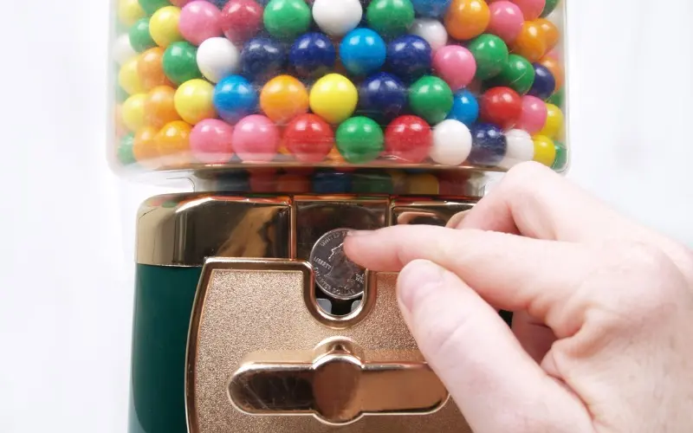

Impacto
de los
chicles
en el
medio ambiente

Slide 2
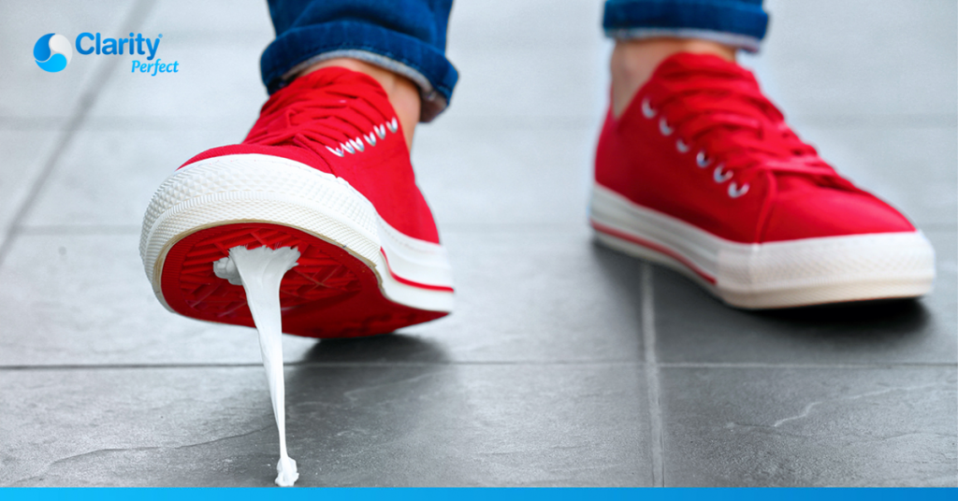
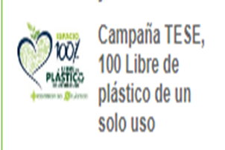
¡No tires el chicle al suelo!
Después de las colillas de cigarro, la goma de mascar es la segunda basura callejera más común.

Slide 3
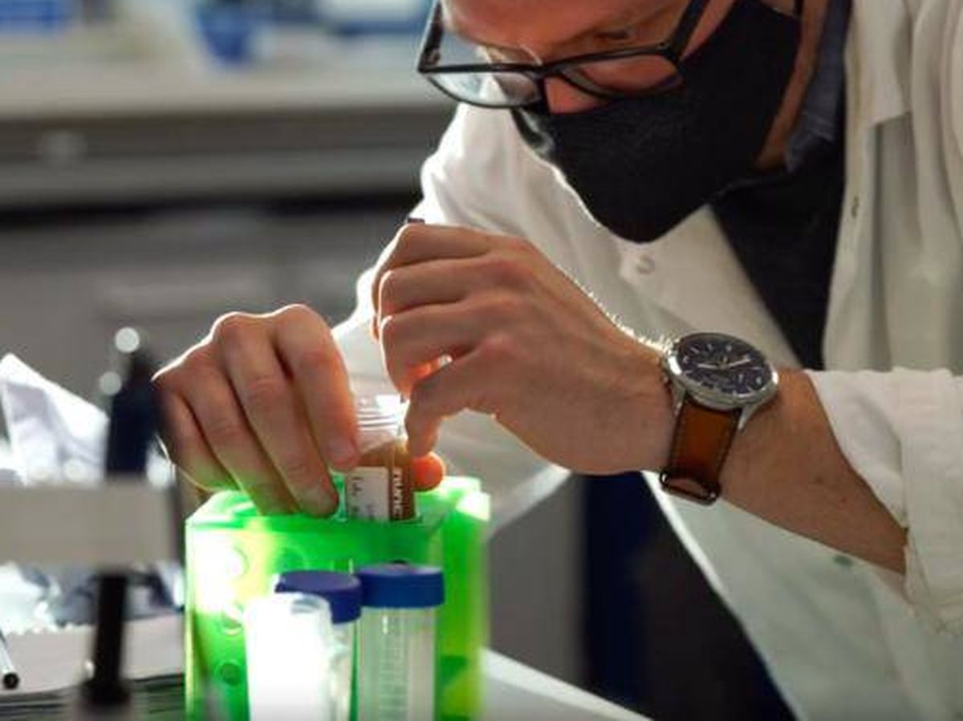
En la actualidad los chicles suelen producirse a base de goma sintética.
La base de goma se puede producir a partir de polímeros naturales, como látex o ceras, o polímeros sintéticos, como acetato de polivinilo o elastómeros sintéticos.

Slide 4
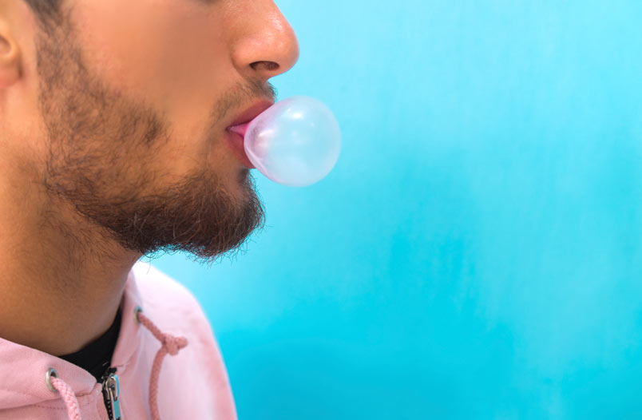
¿Cuánto tardan en degradarse?
Podrían tardar 5 años como mínimo.

Slide 5
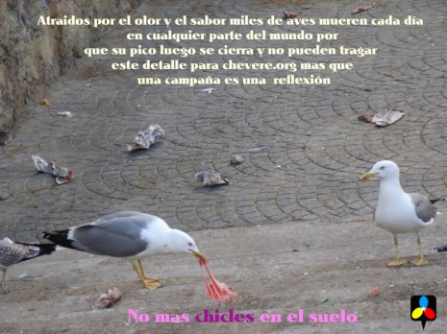
¿Cómo afectan a los animales?
Una vez en el suelo, algunos animales terrestres y acuáticos pueden confundir los chicles presentes en su entorno con comida.

Slide 6
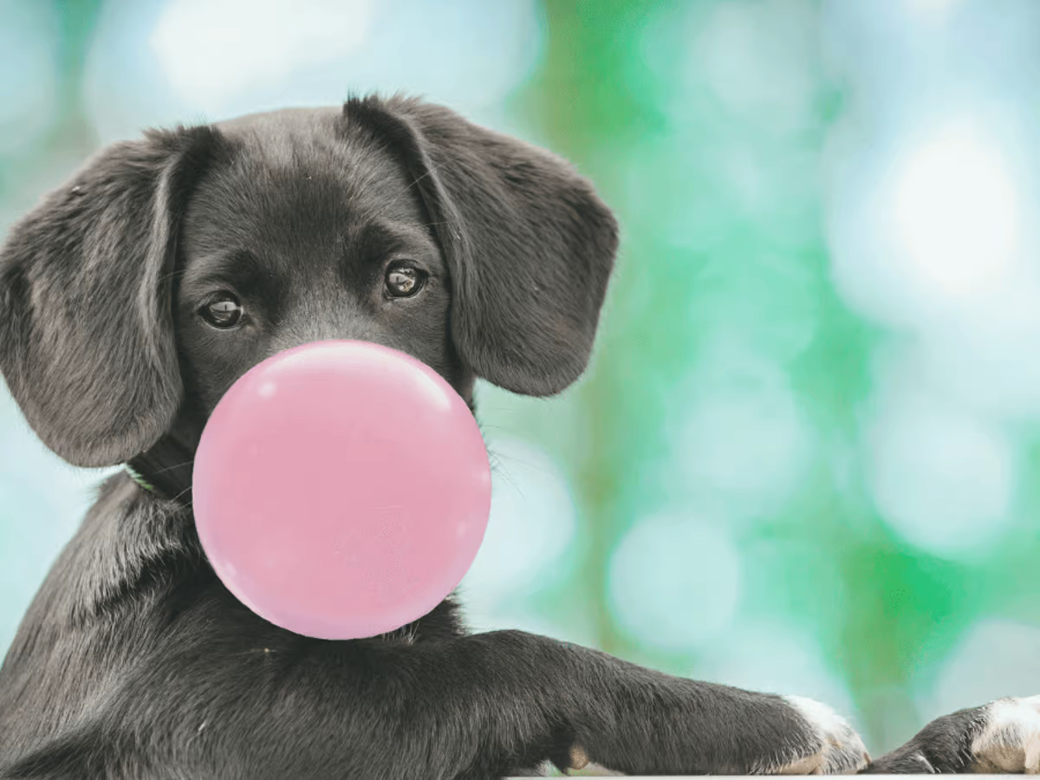
Los chicles sin azúcar pueden contener xilitol, puede tener efectos perjudiciales en los perros.

Slide 7
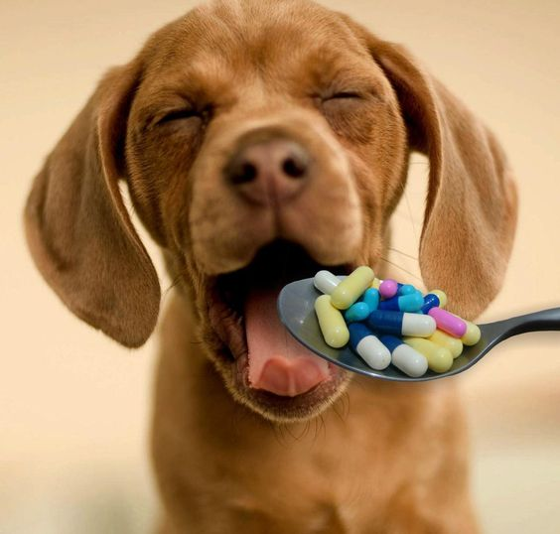
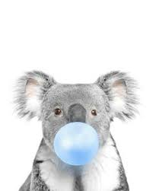
“Pueden sufrir problemas digestivos por obstrucción o intoxicarse por ftalatos, unos compuestos que están presentes en la goma sintética y ocasionan alteraciones hormonales”.

Slide 8

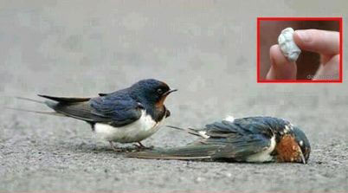

Slide 9
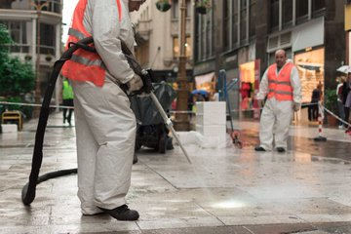
Un chicle en la vía pública puede representar un foco de infección y riesgo para la salud, ya que puede albergar hasta 10 mil bacterias y hongos recogidos.
A esto se suma que el gobierno de la Ciudad de México invierte 75 centavos por cada goma de mascar que despega del piso.

Slide 10
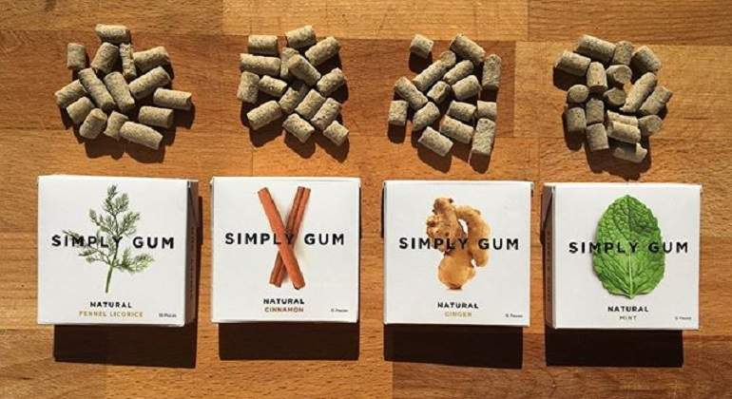
Así son los primeros chicles ecológicos que respetan el medio ambiente

Slide 11

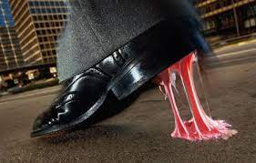

¡Los chicles también contaminan, evítalos!
Campaña 100% libre de plástico de un solo uso

